Slide 1
АДМИНИСТРАЦИЯ ТИТОВСКОГО СЕЛЬСКОГО ПОСЕЛЕНИЯ
Бюджет
Титовского сельского поселения на 2016 год

Slide 2
БЮДЖЕТ НА 2016 ГОД
НАПРАВЛЕН НА РЕШЕНИЕ СЛЕДУЮЩИХ КЛЮЧЕВЫХ ЗАДАЧ:
Обеспечение устойчивости и сбалансированности бюджетной системы в целях
гарантированного исполнения действующих и принимаемых расходных обязательств
Повышение эффективности бюджетной политики, в том числе за счет роста
эффективности бюджетных расходов, обеспечения адресности
социальной помощи, проведения структурных реформ в социальной сфере
Соответствие финансовых возможностей Титовского сельского поселения
ключевым направлениям развития
Повышение роли бюджетной политики для поддержки экономического роста
Повышение прозрачности и открытости бюджетного процесса

Slide 3
Основные параметры решения «О бюджете Титовского сельского поселения на 2016 год»
(тыс. рублей)
 | 2016
I. Доходы, всего | 4617,5
из них:
Налоговые и неналоговые доходы | 2430
Безвозмездные поступления | 2187,5
II. Расходы, всего | 4617,5
III. Дефицит (-), профицит (+) | 0,0

Slide 4
Динамика доходов бюджета
Титовского сельского поселения
тыс. рублей
4946,1
4617,5

Slide 6
Безвозмездные поступления в бюджет Титовского сельского поселения
(тыс. рублей)

Slide 7
Динамика расходов бюджета Титовского сельского поселения в 2015-2016 годах

Slide 8
Расходы бюджета Титовского сельского поселения по разделам в 2015-2016 годах, тыс.рублей
Наименование расходов | 2015 год | 2016 год
1 | 2 | 4
Раздел «Общегосударственные вопросы» | 2432,6 | 2084
Раздел «Национальная оборона» | 199,2 | 190,7
Раздел «Национальная безопасность и правоохранительная деятельность» | 38 | 60
Раздел «Национальная экономика» | 958,2 | 1173
Раздел «Жилищно-коммунальное хозяйство» | 596 | 808,8
Раздел «Культура, кинематография» | 474
Раздел «Социальная политика» | 235,8 | 291
Раздел «Физическая культура и спорт» | 12,3 | 10
Итого | 4946,1 | 4617,5

Slide 9
Расходы бюджета Титовского сельского поселения в рамках программ в 2016 году, тыс.рублей
 | 2016 год
Всего | 4617,5
Муниципальная программа «Комплексное обеспечение и развитие жизнедеятельности Титовского сельского поселения" | 4416,8
Подпрограмма "Развитие дорожного хозяйства" муниципальной программы «Комплексное обеспечение и развитие жизнедеятельности Титовского сельского поселения" | 1173
Подпрограмма "Развитие физической культуры и спорта" муниципальной программы «Комплексное обеспечение и развитие жизнедеятельности Титовского сельского поселения" | 10
Подпрограмма "Жилищно-коммунальное хозяйство" муниципальной программы «Комплексное обеспечение и развитие жизнедеятельности Титовского сельского поселения" | 808,8
Подпрограмма «Обеспечение общественной безопасности» муниципальной программы «Комплексное обеспечение и развитие жизнедеятельности Титовского сельского поселения" | 60
Подпрограмма «Социальная политика» муниципальной программы «Комплексное обеспечение и развитие жизнедеятельности Титовского сельского поселения" | 291
Подпрограмма "Функционирование органов местного самоуправления" | 2074
Резервный фонд администрации Титовского сельского поселения в рамках непрограммного направления деятельности | 10
Осуществление первичного воинского учета на территориях, где отсутствуют военные коммисариаты в рамках непрограмного направления деятельности | 190,7

Slide 10
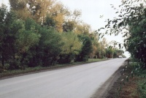
Дорожный фонд Администрации Титовского сельского поселения

Slide 11
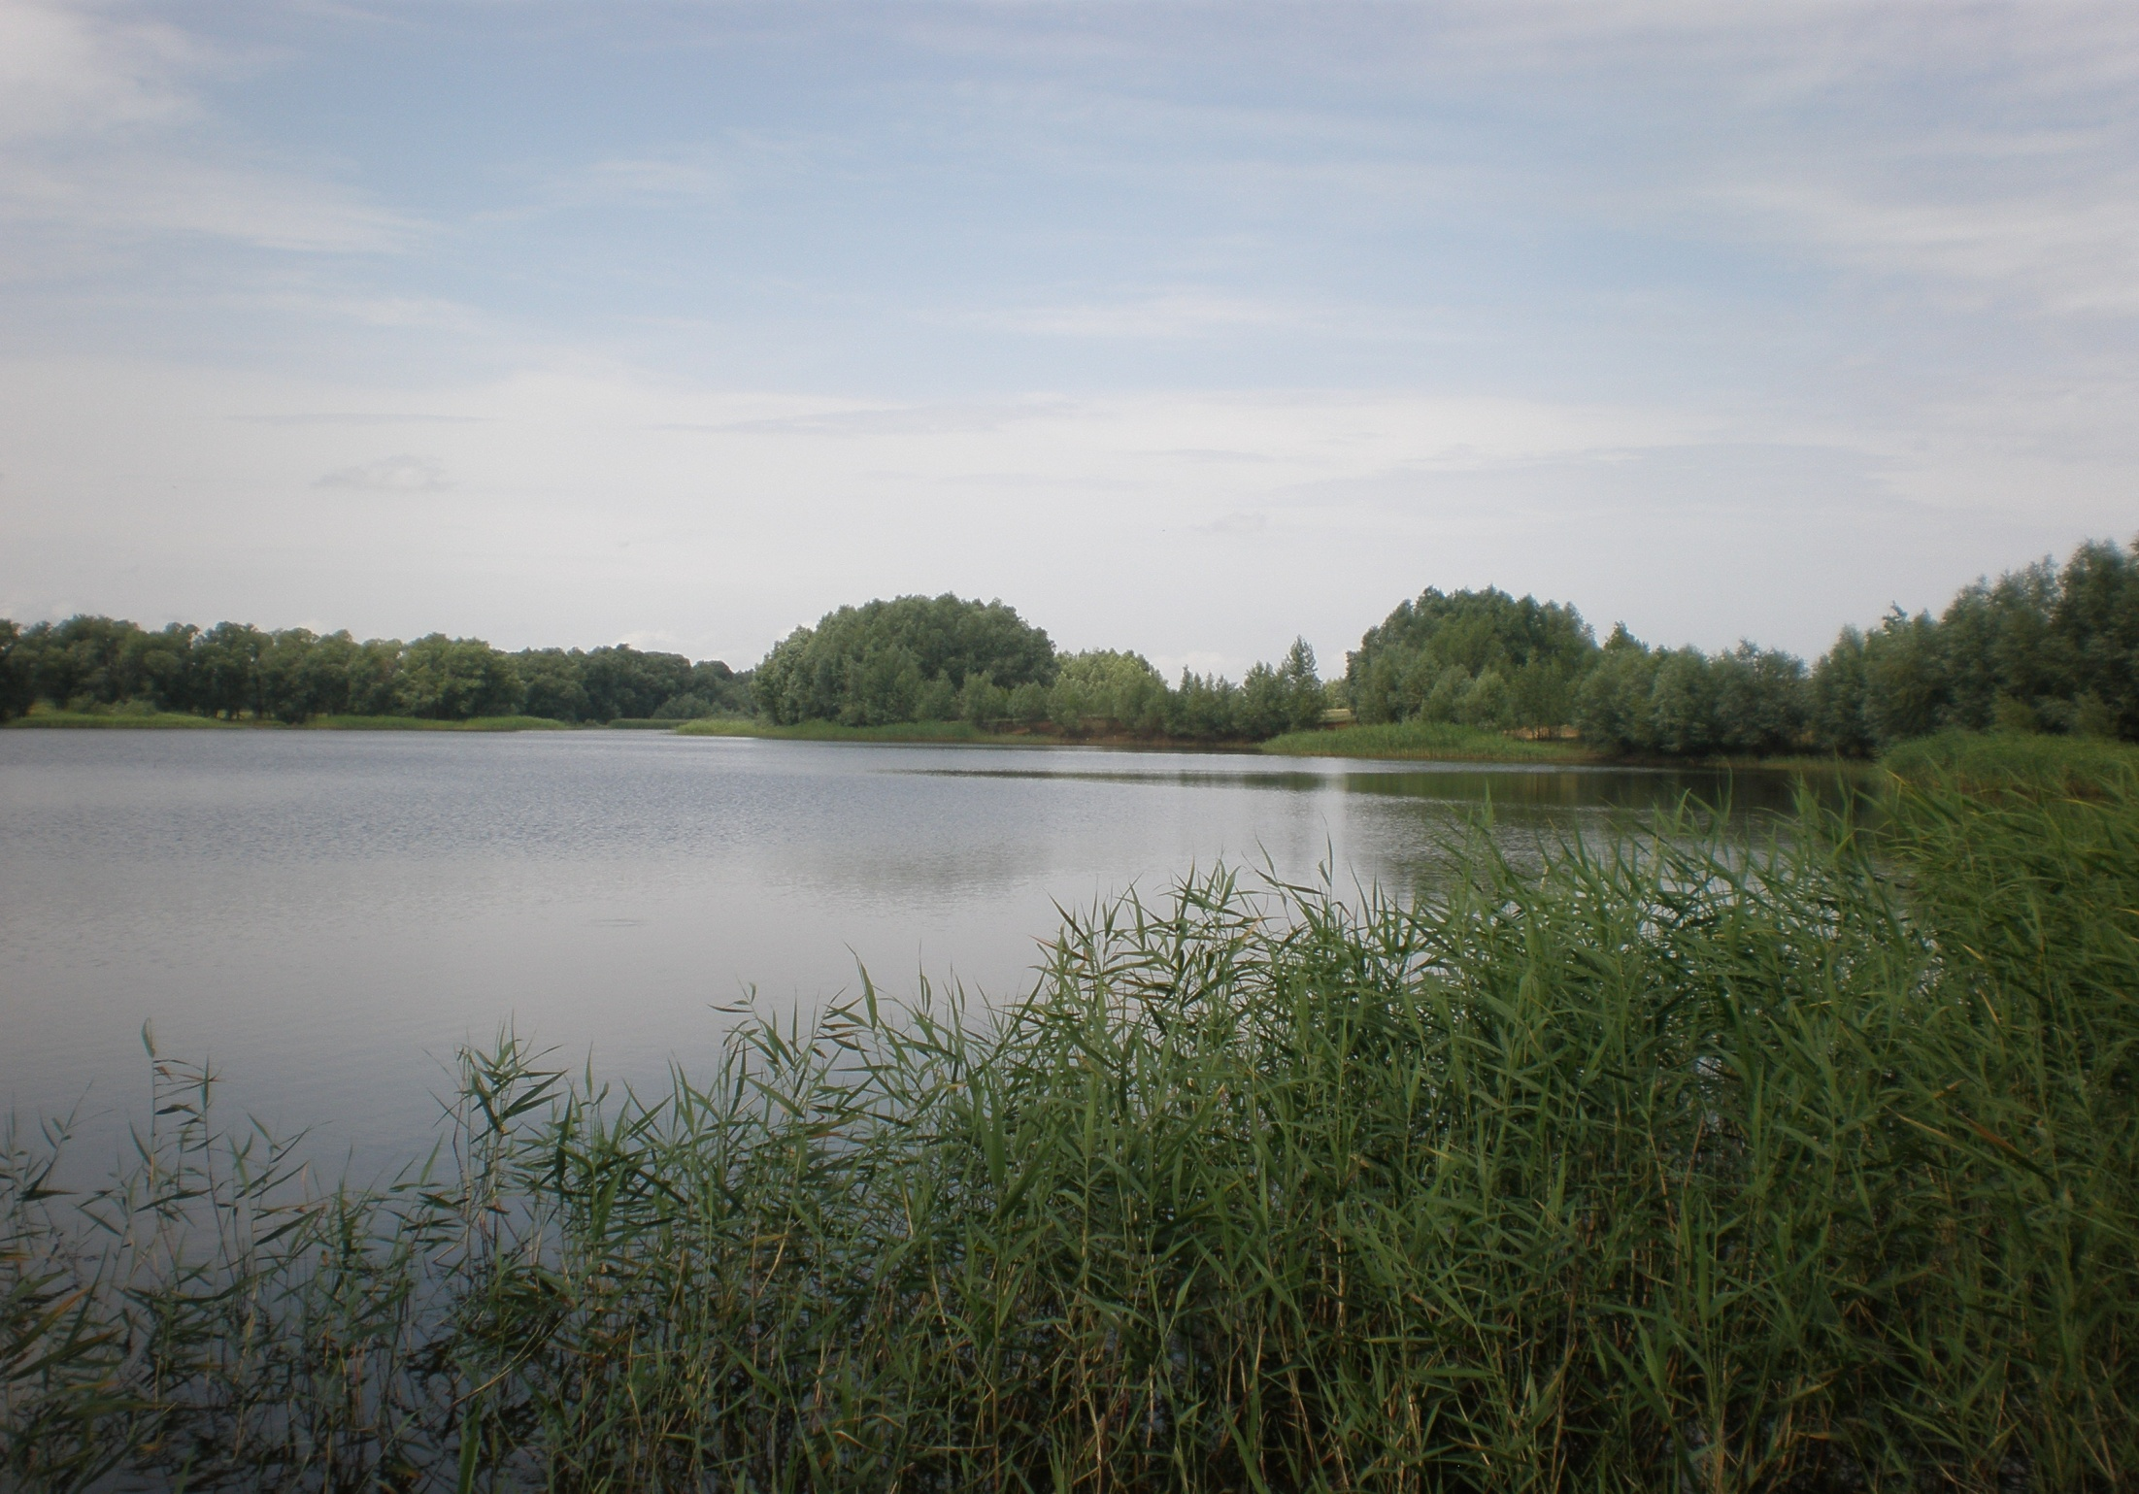
Контактная информация:
Глава Титовского сельского поселения
Черкашин Владимир Дмитриевич
График работы с 8-30 до 17-30, перерыв с 13-00 до 14-00.
Адрес: 652391, Кемеровская область,
Промышленновский район,
с. Титово
ул.Советская, 57
Телефон (8 38442) 4-21-44, Факс: 4-21-45
Электронная почта: Titovo28@yandex.ru

